Slide 1



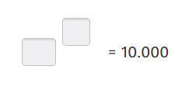
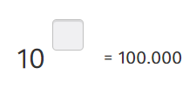
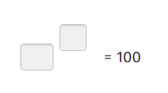




Prueba
Nombre y apellidos
Fecha
1. Marca con una equis las opciones que sean verdaderas (1 punto).
9 y 12 son múltiplos de 3.
17 y 27 son múltiplos de 7.
18 y 21 son múltiplos de 3.
21 y 28 son múltiplos de 7.
2. Carolina anda 7 km al día, los 7 días de la semana. ¿Cuántos kilómetros hace en 7 semanas?
Exprésalo en forma de potencia y calcula.
Carolina hace
km en 7 semanas, es decir km.
3. Completa las potencias de base 10 (1 punto)
a)
b)
c)
d)
4. Escribe en forma polinómica los siguientes números (1 punto).
a)
7.345 =
b)
9.128 =
5. Calcula las siguientes expresiones (1 punto).
6. En un coro, el tenor entra cada 8 tiempos y la soprano cada 12. ¿En cuántos tiempos coincidirán sus voces? (1 punto).
Sus voces coincidirán a los
tiempos.
Método Snappet. Prueba 5 6º. Página 1 de 2.

Slide 2
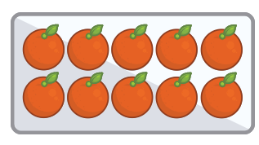
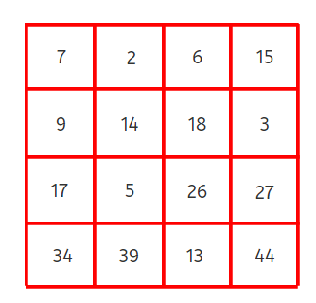

Prueba
Nombre y apellidos
Fecha
7. A una frutería han llegado 70 naranjas. ¿En cuántas cajas pueden repartirlas a partes iguales sin que sobre ninguna? Marca con una equis las opciones que sean válidas (1 punto).
En cajas de 10 naranjas.
En cajas de 14 naranjas.
En cajas de 5 naranjas.
En cajas de 35 naranjas.
8. Describe con tus palabras qué es un criterio de divisibilidad y pon algún ejemplo (1 punto).
9. Tacha los números primos que encuentres en el recuadro (1 punto).
10. Carmen y Rocío compran 40 globos verdes y 32 amarillos respectivamente para su fiesta de cumpleaños. Los quieren repartir entre sus invitados de forma que las 2 den el mismo número de globos a cada invitado y que todos tengan el máximo número de globos. (1 punto).
El número máximo de globos por invitado debe ser .
Método Snappet. Prueba 5 6º. Página 2 de 2.

